Slide 1
§3.3 非正态总体参数的假设检验和非参数检验

Slide 2
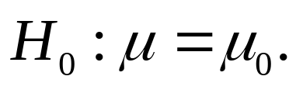
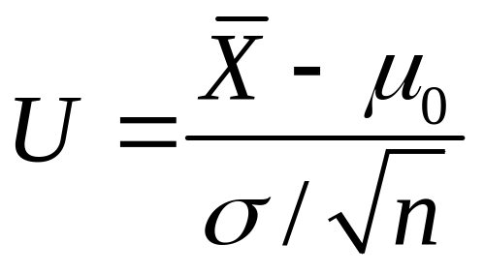
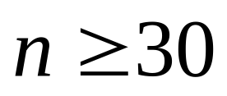
1. 非正态总体大样本检验（ n充分大）
设 X₁, X₂,…, X_{n}为取自总体的一个样本
总体均值未知，考虑假设检验
若样本容量充分大，当总体方差已
知时，可取统计量 ，当
n充分大（ ） 时，U近似服从标准正态分布，故问题归结为U检验。

Slide 3
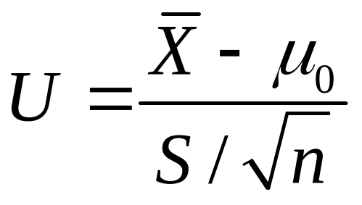
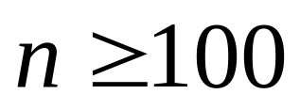
若样本容量充分大，且总体方差未
知时，可取统计量 ，当
n充分大（一般要求 ）时，U近似服从标准正态分布，故问题也归结为U检验。

Slide 4
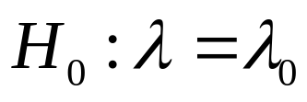
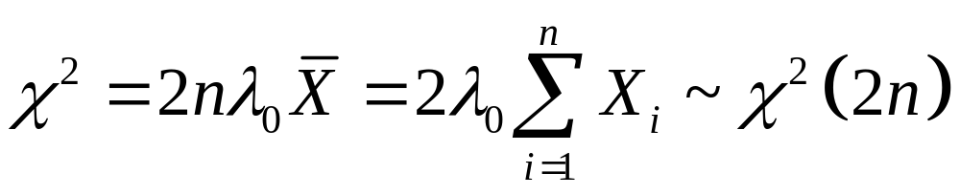
2. 指数分布总体的参数检验
设总体X服从参数为λ的指数分布，又设 X1, X2,…, Xn为取自总体的一个样本。则当 成立时，有
故指数分布总体参数检验归结为卡方检验。

Slide 5
3. 非参数假设检验
检验步骤和参数检验的步骤一样，较多地利用近似分布，故解决非参数问题时，通常取较大的样本容量。

Slide 6
非参数检验的主要思想方法
主要根据：若原假设H0成立，则当n充分大时，经验分布函数与总体分布函数不应相差太大。其余的步骤和参数检验时一样。

Slide 7

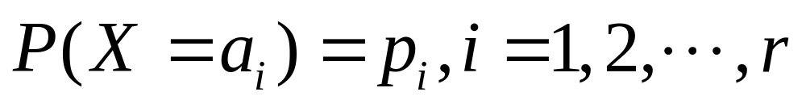
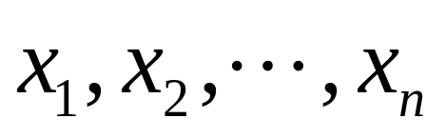
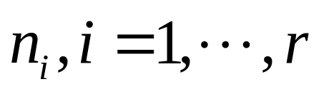
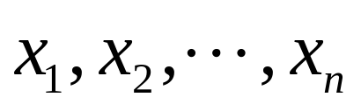
皮尔逊 拟合检验
设总体X为仅取r个可能值的离散随机变量，设其分布列为
设 X1, X2,…, Xn为取自总体的一个样本， 为样本值，
表示 中取值为ai的个数，则
均为样本的函数。

Slide 8
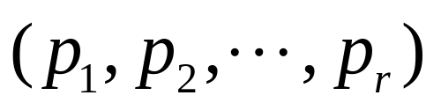
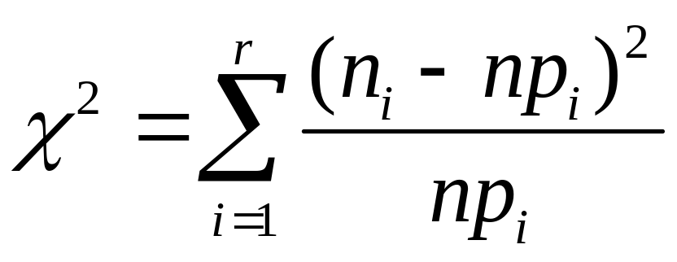
由大数定律知，当n充分大时，频数ni与理论频数npi越来越小。故ni与npi之间的差异可以反映出概率分布
是否为总体的真实分布。令
称上述统计量为皮尔逊统计量。

Slide 9
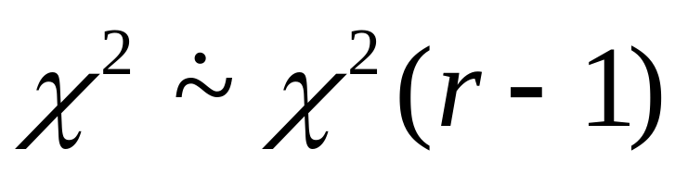

定理（皮尔逊定理）设总体的真实分布为 ，则有
由上述定理，当样本容量较大时，统计量 近似服从自由度为r-1的卡方分布。

Slide 10
皮尔逊定理是在n无限增大时推导出来的，因而在使用时要注意n要足够大，以及np_{i} 不太小这两个条件.
根据计算实践，要求n不小于50，以及np_{i} 都不小于 5. 否则应适当合并区间，使np_{i}满足这个要求 .

Slide 11
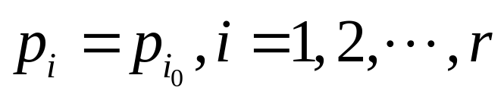
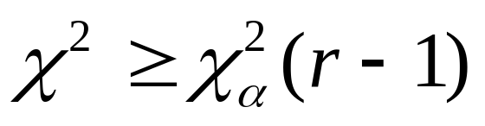
从而对假设H0： 的检验转化为卡方检验。对给定的显著性水平α，则拒绝域为
通过把样本值代入上述统计量，最终判断接受或拒绝原假设H0。
无双侧拒绝域！

Slide 12
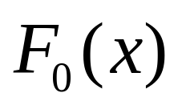
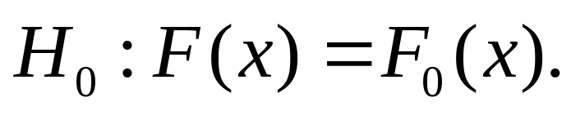
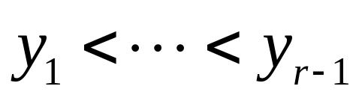
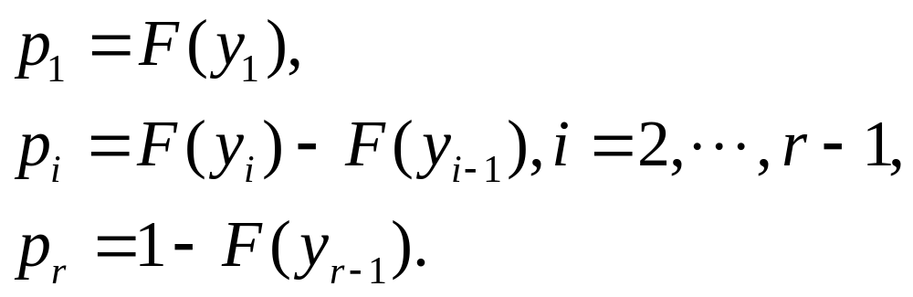
实际上，还可以用皮尔逊统计量检验任意的一个总体是否具有某个指定的分布函数 。
若我们要检验假设
可选取r-1个不相等的实数
把实数轴分成r个区间，令

Slide 13
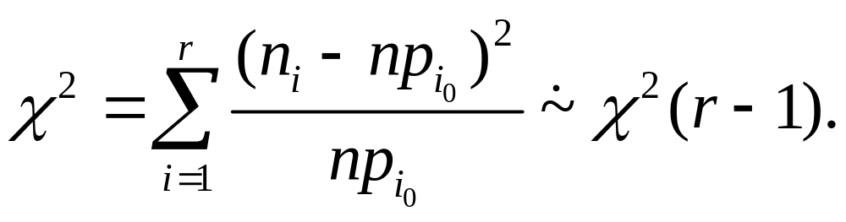
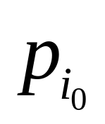
记ni为样本值落入第i个区间中的个数，则如前所示，当
成立时，由皮尔逊定理，统计量
其中的 是将F0代替F所得的pi值。
检验的拒绝域为

Slide 14
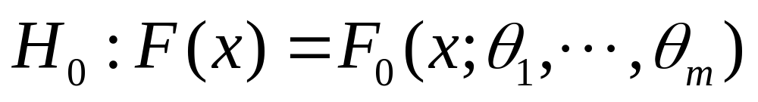
在上面的讨论中，F0完全确定，它不含任何位置参数。如果要检验总体的分布类型，此时F0可能含有未知参数，上述方法不再适用。此时若要检验假设 ，由于 未知，故上述检验法不能直接使用，于是可以用估计量（极大似然估计）来代替未知参数。

Slide 15
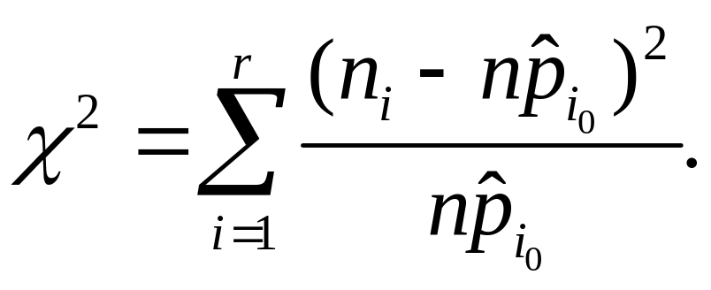
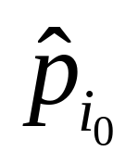
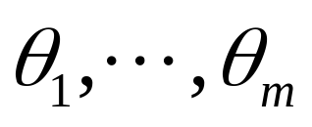
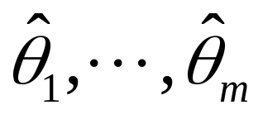
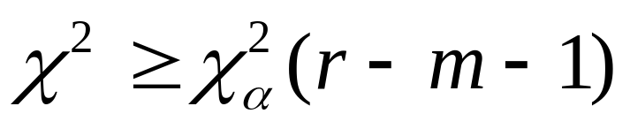
此时的统计量为
当n充分大时，上述统计量近似服从自由度为r-m-1的卡方分布。其中的 是把 换成极大似然估计 后算出的 。
检验的拒绝域为

Slide 16
分布拟合检验还可用来检验随机变量之间的独立性。
假设有一个二维总体(X,Y)。将X和Y的取值范围分别分成r个和q个互不相交的区间A1,A2,…,Ar和B1,B2,…,Bq。从总体抽取一个容量为n的样本(x1,y1),…(xn,yn),令nij表示样本值中x落入Ai，y落入Bj的个数。

Slide 17
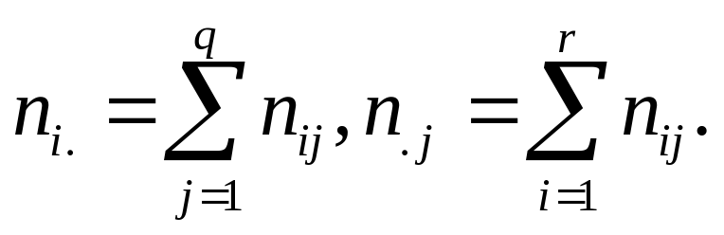
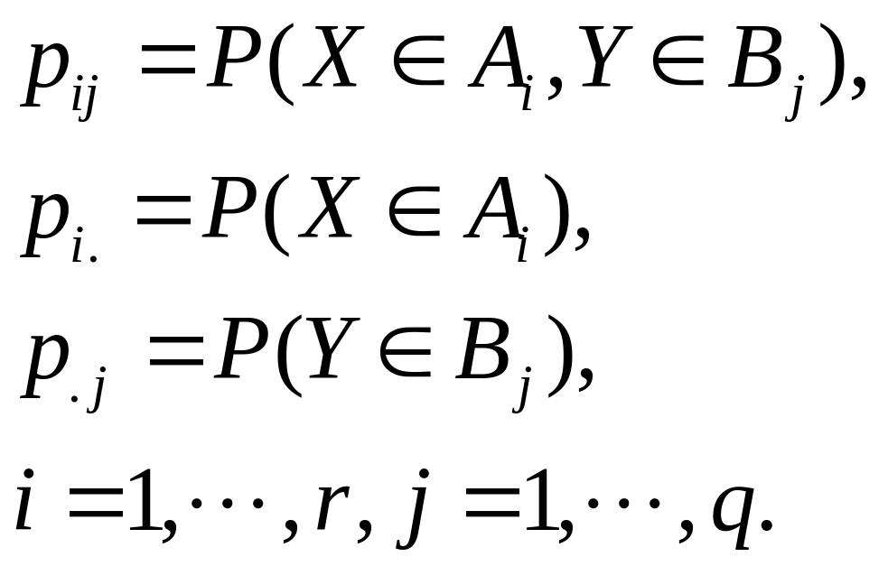
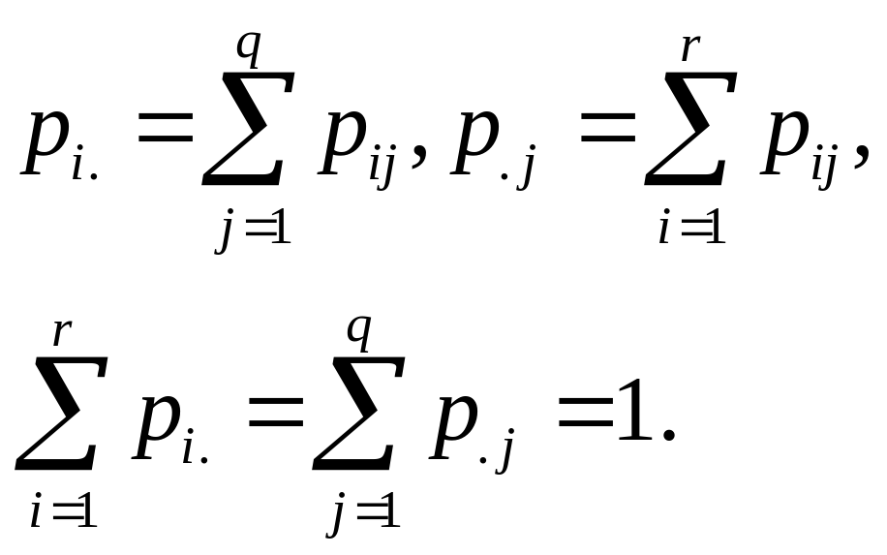
记
则有

Slide 18
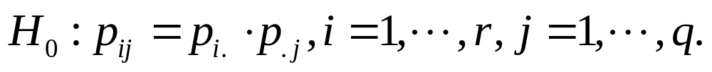
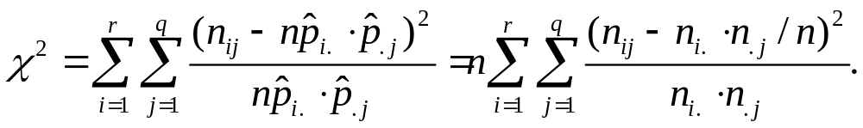
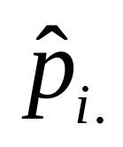
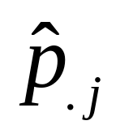
故要检验X和Y独立，即是检验
由前易知，pi.和p.j中有r+q-2个独立未知参数。
从而，可用统计量
其中的 和 为H0成立的条件下pi.和p.j的极大似然估计。

Slide 19
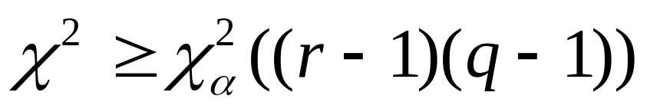
由前面的讨论知，当n充分大时，上述统计量近似服从自由度为(r-1)(q-1)的卡方分布。
检验的拒绝域为
上述讨论对离散情形和连续情形均适用。

Slide 20
皮尔逊检验法的优点：应用范围广，不论总体是离散还是连续，一维还是多维均适用。
缺点：由于采用分组处理样本，实际上检验的只是若干特殊点的值，这就导致很可能犯第二类错误（取伪错误）。

Slide 21
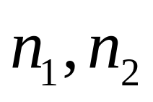
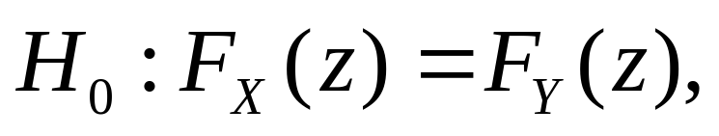
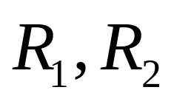
Wilcoxon秩和检验法
为检验两个总体是否同分布，从两总体分别取容量为 的样本，给出假设
将来自两总体的样本观测值放在一起排序，若H0成立，则观测值应该分布比较均匀，否则可认为H0不成立。考虑每个观测值在排列中的序号，称为观测值的秩，将两样本的秩分别相加，其和称为样本的秩和，设其分别为 。

Slide 22
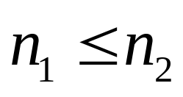
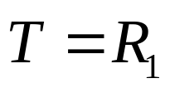
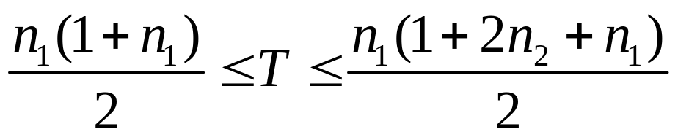
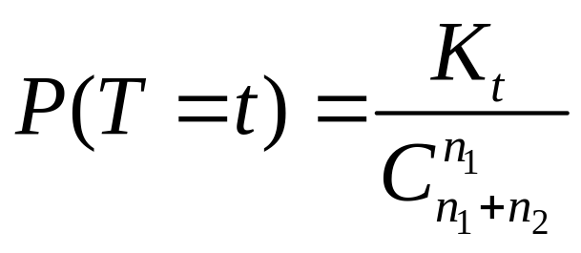
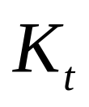
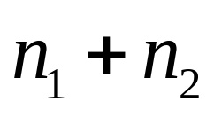

取容量小的样本秩和为检验统计量T，不妨设 ，则 。
显然
若H0成立，则
表示从1,2,…, 中任取 个，其秩和恰为t的取法总数。

Slide 23

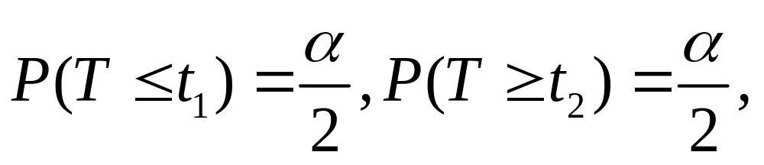
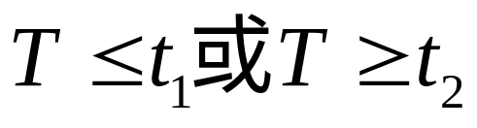
若H0成立，T的值一般不应取太靠近两端的值。反之，当T的观测值过大或过小时，就应拒绝H0。
故若显著性水平为 ，则取临界值t1，t2使得
故检验的拒绝域为
t1，t2有表可查。

